Slide 1
Физкультурно-спортивный праздник «Мама, папа и я – спортивная семья» подготовительные группы к школе МАДОУ №125
Notes:
Оригинальные шаблоны для презентаций: https://presentation-creation.ru/powerpoint-templates.html
Бесплатно и без регистрации.

Slide 2
ЦЕЛИ И ЗАДАЧИ
1
Укрепление здоровья детей и их родителей;
2
Воспитание любви к физической культуре и спорту,
чувства дружбы;
3
Определение сильнейшей команды.
.

Slide 3
Мама, папа и я – спортивная семья!
В МАДОУ № 125 прошел спортивный марафон «Мама, папа и я –спортивная семья!» среди команд подготовительных групп к школе. В каждой группе соревнования проводились отдельно. Команда, которая затратила меньше всех времени на преодоление эстафет , заняла первое место. Родители получили благодарственные письма от администрации, команды, занявшие первое, второе, третье место получили соответствующие грамоты и медали.

Slide 4
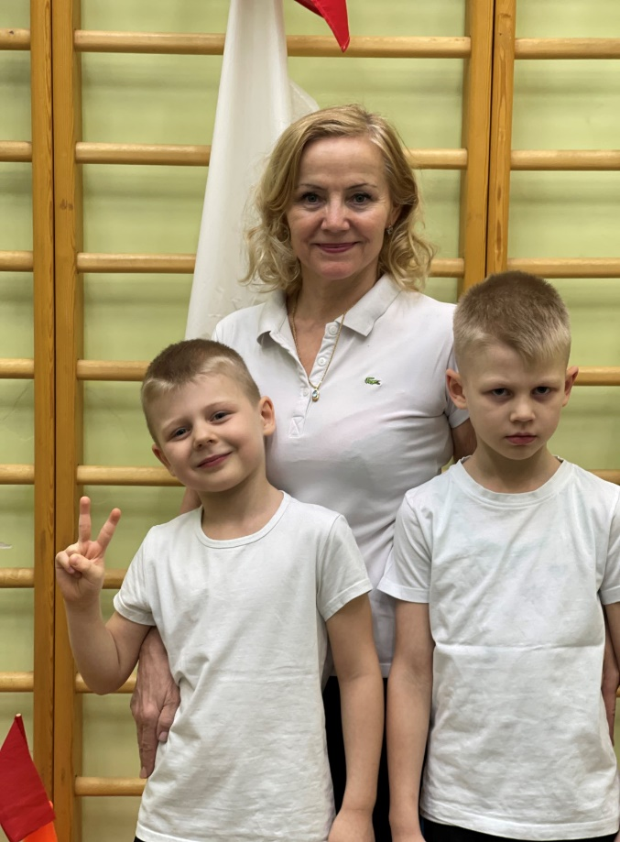
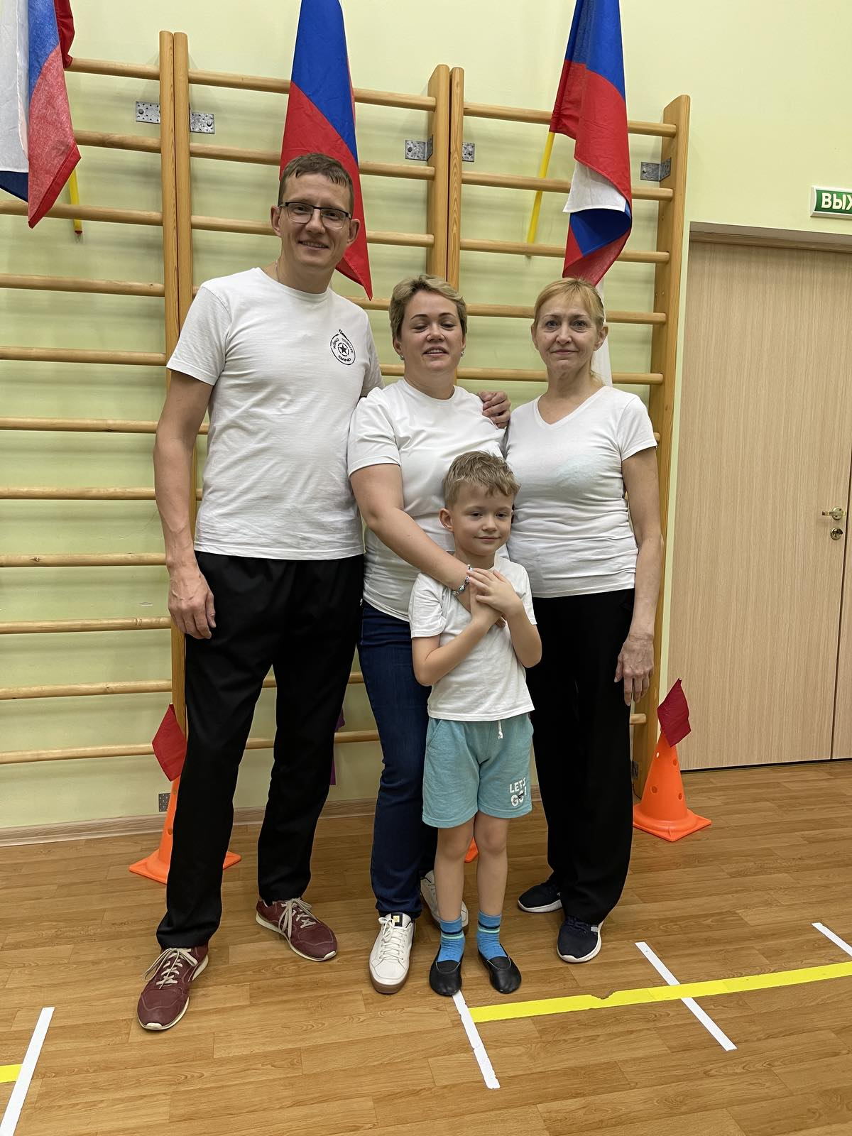
Команды

Slide 5
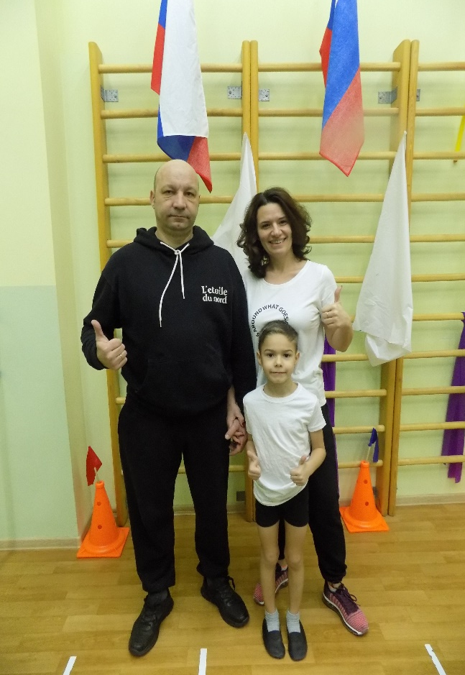
Команды

Slide 6
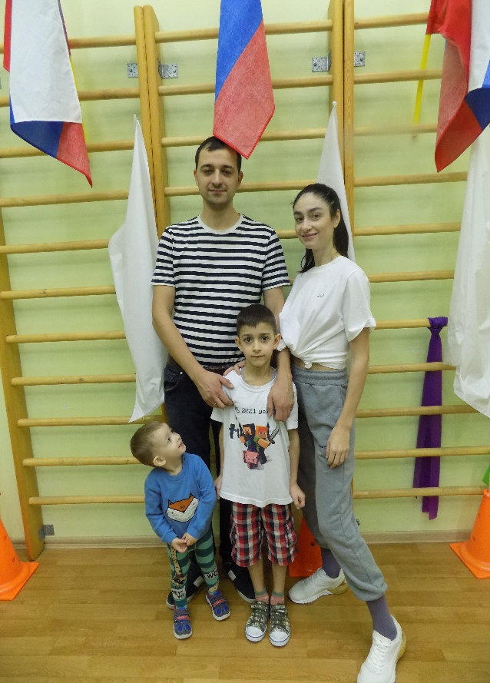
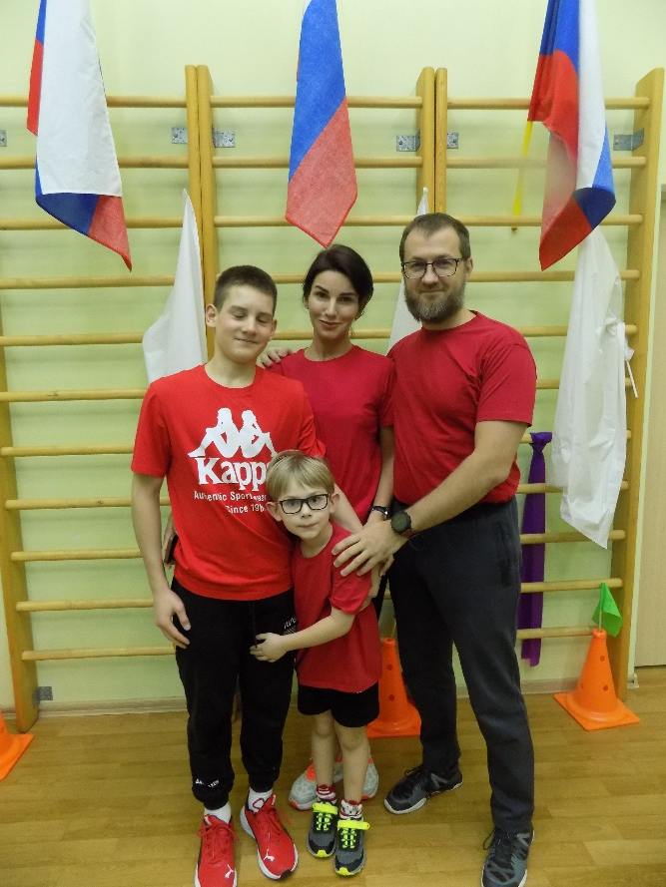
Команды

Slide 7
В поддержку наших Олимпийцев

Slide 8
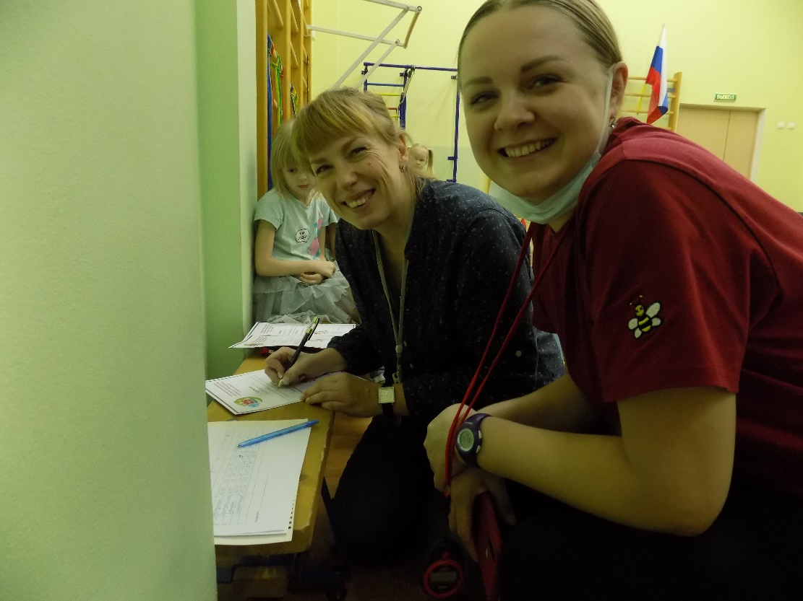
Судейская бригада в работе

Slide 9
Разминка танец – физминутка

Slide 10
эстафеты
Пролезть в туннель, перепрыгнуть через степы, взять флаг.

Slide 11
эстафеты
Проползти по г/скамейке туда и обратно.

Slide 12
эстафеты
Пронести «Олимпийский огонь».

Slide 13
эстафеты
Перевести на тележке всех членов команды, на финиш прибежать взявшись за руки.

Slide 14
Награждение Абсолютного Чемпиона и призеров физкультурно- спортивного праздника «Мама, папа и я - спортивная семья!»
Абсолютный Чемпион определялся по наименьшему времени среди всех участников.

